Slide 1
实验十 综合应用设计实例

Slide 2
说明
本次实验主要包含了两个综合应用设计实例，一是基于HTML5的贪吃蛇游戏的设计与实现（必做），二是企业文化用品展示网页的开发（选做）。
其中贪吃蛇游戏是一个网页版的单机游戏，将使用画布作为页面主体。
企业文化用品展示网页是节选自一个实战性质的项目，根据客户需求开发网页首页。
本次实验通过对完整项目实例的解析与实现，提高开发者项目分析能力以及强化对于HTML5、CSS3与JavaScript的综合应用能力。

Slide 3
目录
10.1 基于HTML5的贪吃蛇游戏的设计与实现
10.2 企业文化用品展示网页的开发

Slide 4
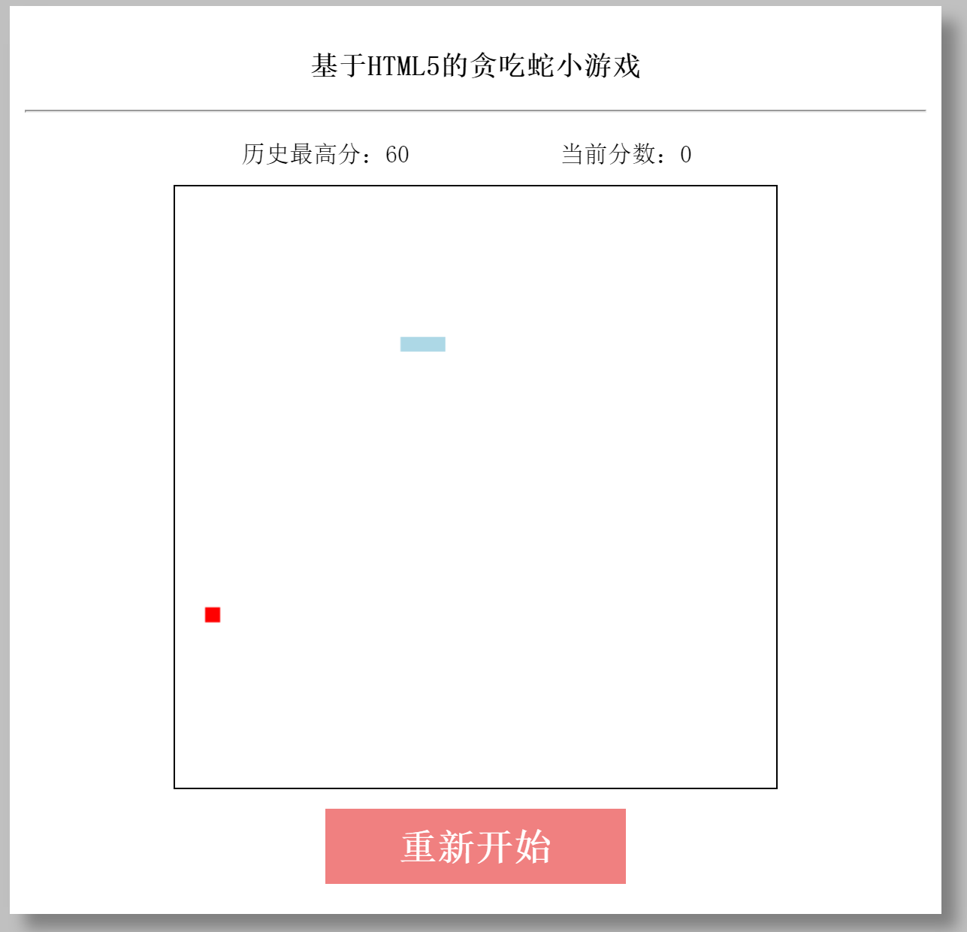
10.1 基于HTML5的贪吃蛇游戏的设计与实现

Slide 5
10.1 基于HTML5的贪吃蛇游戏的设计与实现
10.1.1 贪吃蛇游戏简介
贪吃蛇游戏是一款经典的单机休闲游戏，玩家通过上下左右按键控制蛇头的移动方向使其向指定方向前进，并吃掉随机位置上产生食物来获得分数。每吃掉一次食物，贪吃蛇的蛇身都会变长，并且会继续在随机位置上产生下一个食物。如果蛇头撞到墙壁或蛇身，则判定游戏失败。根据游戏的难度可以设置不同的游戏速度，蛇的爬行速度越快，游戏难度越大。

Slide 6
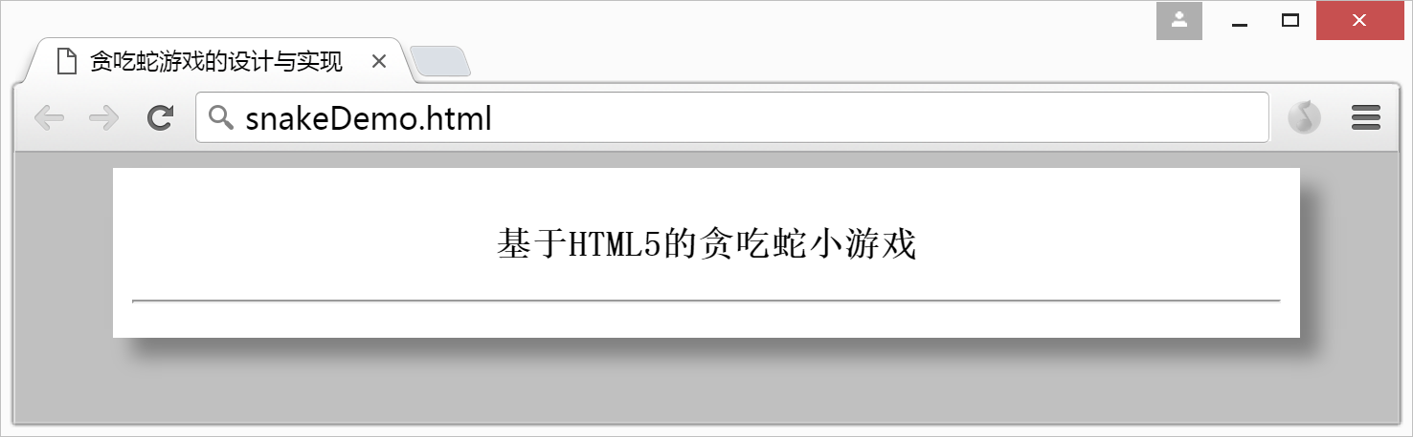
10.1 基于HTML5的贪吃蛇游戏的设计与实现
10.1.2 界面布局设计
1. 整体界面设计
使用<div>划分区域
CSS外部样式表snake.css

Slide 7
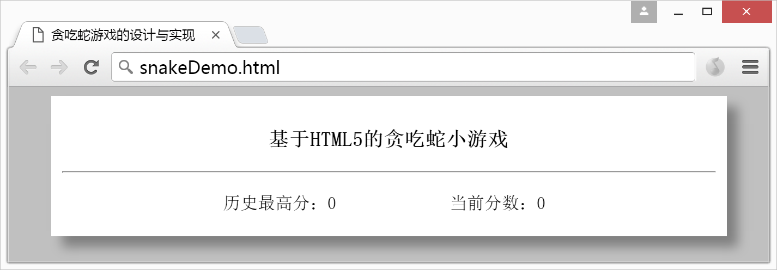
10.1 基于HTML5的贪吃蛇游戏的设计与实现
<!--状态信息栏-->
<div id="status">
<!--历史最高分-->
<div class="box">
历史最高分：<span id="bestScore">0</span>
</div>
<!--当前分数-->
<div class="box">
当前分数：<span id="currentScore">0</span>
</div>
</div>
10.1.2 界面布局设计
2. 信息展示区设计
使用<div>划分区域

Slide 8
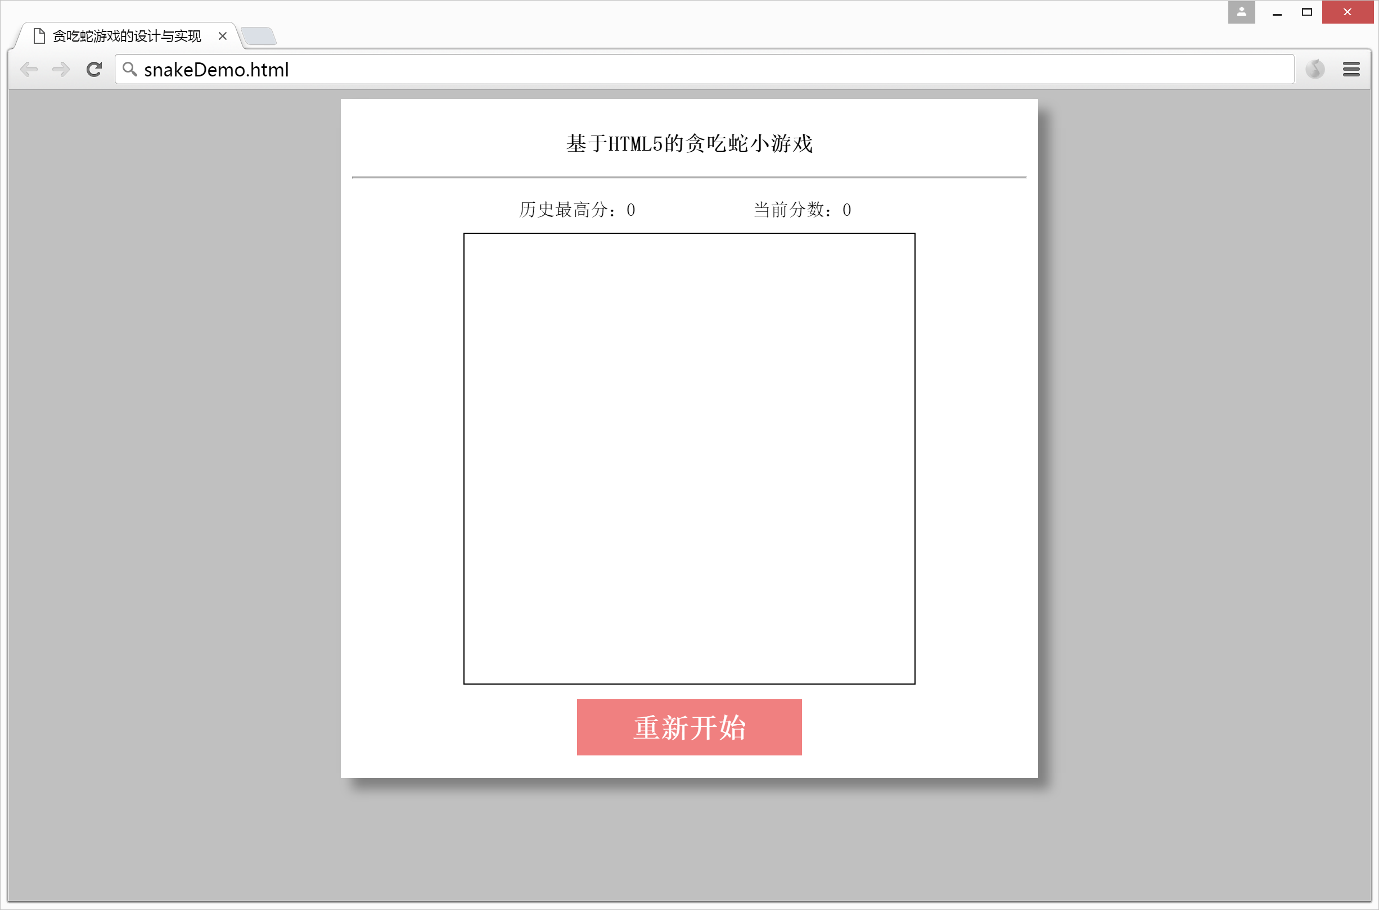
10.1 基于HTML5的贪吃蛇游戏的设计与实现
10.1.2 界面布局设计
3.主游戏界面设计
使用<canvas>元素制作游戏画面
使用<button>元素制作按钮

Slide 9
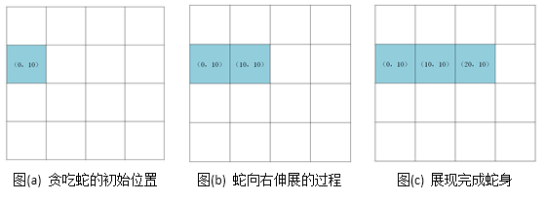
10.1 基于HTML5的贪吃蛇游戏的设计与实现
10.1.3 数据模型设计
1. 创建贪吃蛇模型

Slide 10
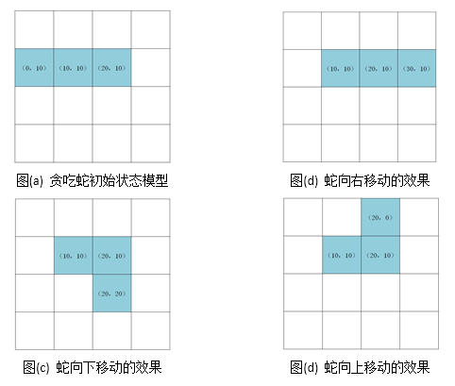
10.1 基于HTML5的贪吃蛇游戏的设计与实现
10.1.3 数据模型设计
2. 蛇身移动模型

Slide 11
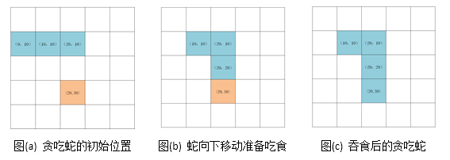
10.1 基于HTML5的贪吃蛇游戏的设计与实现
10.1.3 数据模型设计
3. 蛇吃食物模型

Slide 12
10.1 基于HTML5的贪吃蛇游戏的设计与实现
10.1.4 游戏逻辑实现
1. 游戏准备
设置贪吃蛇的初始状态，包括蛇身长度、首次出现的位置和移动方向等。
在游戏启动方法GameStart()
随机生成贪吃蛇的蛇头坐标
随机生成蛇的前进方向
x = Math.floor(Math.random() * width / w) * w;
y = Math.floor(Math.random() * height / w) * w;
direction = 37 + Math.floor(Math.random() * 4);

Slide 13
10.1 基于HTML5的贪吃蛇游戏的设计与实现
10.1.4 游戏逻辑实现
2. 绘制蛇身
自定义drawSnake()专门用于绘制贪吃蛇。
ctx.fillRect(x, y, w, w) //填充最新位置的矩形蛇身
var lastBox = snakeMap.shift(); //删除第一个坐标记录
ctx.clearRect(lastBox[‘x’], lastBox[‘y’], w, w); //清除蛇尾最后一个矩形蛇身，以达到移动效果
自定义gameRefresh()刷新画面（每200毫秒刷新一次）

Slide 14
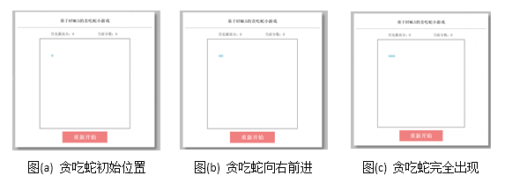
10.1 基于HTML5的贪吃蛇游戏的设计与实现
10.1.4 游戏逻辑实现
2. 绘制蛇身
蛇身按初始方向移动效果图。

Slide 15
10.1 基于HTML5的贪吃蛇游戏的设计与实现
10.1.4 游戏逻辑实现
3. 处理蛇头移动
使用document对象的onkeydown方法监听并获取用户按键
document.onkeydown = function(e) {
// 根据按键更新前进方向code：左37，上38，右39，下40
if(e.keyCode==37||e.keyCode==38||e.keyCode==39||e.keyCode==40)
direction = e.keyCode;
}

Slide 16
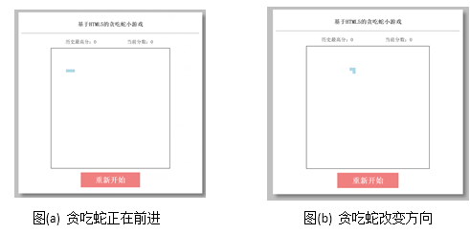
10.1 基于HTML5的贪吃蛇游戏的设计与实现
10.1.4 游戏逻辑实现
3. 处理蛇头移动
使用document对象的onkeydown方法监听并获取用户按键
document.onkeydown = function(e) {
// 根据按键更新前进方向code：左37，上38，右39，下40
if(e.keyCode==37||e.keyCode==38||e.keyCode==39||e.keyCode==40)
direction = e.keyCode;
}

Slide 17
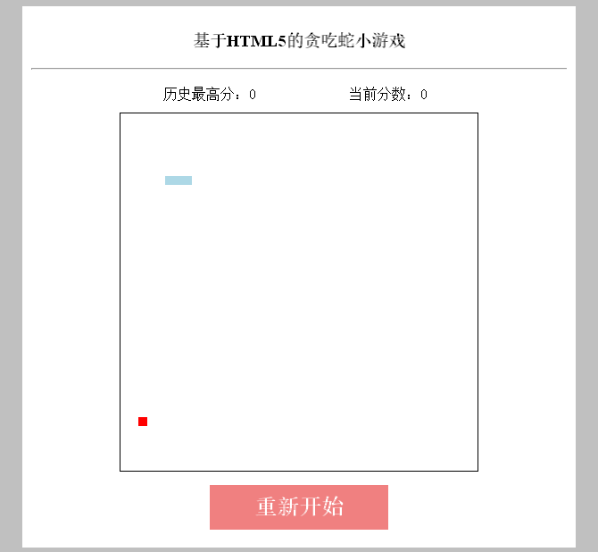
10.1 基于HTML5的贪吃蛇游戏的设计与实现
10.1.4 游戏逻辑实现
4. 绘制随机位置的食物
声明drawFood()方法用于在游戏画布的随机位置绘制食物
function drawFood() {
//随机生成食物坐标
foodX = Math.floor(Math.random() * width / w) * w;
foodY = Math.floor(Math.random() * height / w) * w;
//内部填充颜色
ctx.fillStyle = "#FF0000";
//绘制矩形
ctx.fillRect(foodX, foodY, w, w);
}

Slide 18
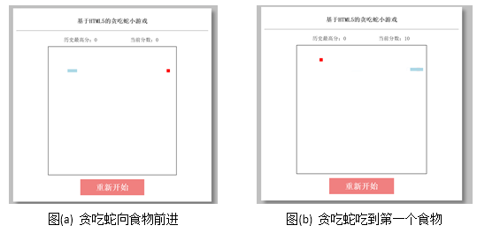
10.1 基于HTML5的贪吃蛇游戏的设计与实现
10.1.4 游戏逻辑实现
5. 吃到食物判定
修改gameRefresh()方法，追加吃到食物判定
//吃到食物判定
if (foodX == x && foodY == y) {
//吃到一次食物加10分
//更新状态栏中的当前分数
//在随机位置绘制下一个食物
//蛇身长度加1
}

Slide 19
10.1 基于HTML5的贪吃蛇游戏的设计与实现
10.1.4 游戏逻辑实现
6. 碰撞检测
首先创建detectCollision()函数用于进行蛇与障碍物的碰撞检测
function detectCollision() {
//蛇头碰撞到了四周的墙壁，则游戏失败
//蛇头碰撞到了蛇身，则游戏失败
}

Slide 20
10.1 基于HTML5的贪吃蛇游戏的设计与实现
10.1.4 游戏逻辑实现
6. 碰撞检测
修改gameRefresh()方法，在根据方向移动蛇头位置的switch语句后面添加游戏失败判定的相关代码，通过判断detectCollision()函数的返回值确定当前的游戏状态。
//碰撞检测，返回值0表示没有撞到障碍物
//如果返回值不为0，表示游戏失败
if (code != 0) {
//如果当前得分高于历史最高分，则更新历史最高分记录
//返回值1表示撞到墙壁
//返回值2表示撞到蛇身
//重新加载页面
}

Slide 21
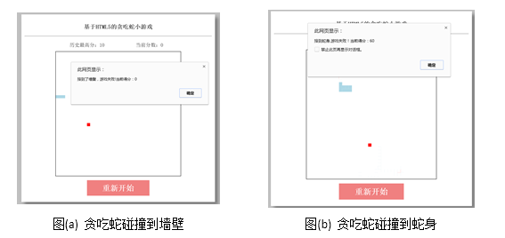
10.1 基于HTML5的贪吃蛇游戏的设计与实现
10.1.4 游戏逻辑实现
6. 碰撞检测
当前步骤效果图

Slide 22
10.1 基于HTML5的贪吃蛇游戏的设计与实现
10.1.4 游戏逻辑实现
7. 显示历史最高分
使用HTML5 Web存储API中的localStorage进行历史最高分记录的读取。
声明showBestScore()方法用于获取并在状态栏展示历史最高分。
function showBestScore() {
//从本地存储数据中读取历史最高分
bestScore = localStorage.getItem("bestScore");
//如果尚未记录最高分，则重置为0
if (bestScore == null) bestScore = 0;
//将历史最高分更新到状态栏中
var best = document.getElementById("bestScore");
best.innerHTML = bestScore;
}

Slide 23
10.1 基于HTML5的贪吃蛇游戏的设计与实现
10.1.4 游戏逻辑实现
8. 游戏重新开始
玩家重新开始游戏有两种方式：
一是当蛇碰撞到墙壁或者自身导致游戏失败时会自动重新开始游戏
function gameRefresh() {
……代码略……
//如果返回值不为0，表示游戏失败
if (code != 0) {
……代码略……
window.location.reload(); //重新加载页面
}
}

Slide 24
10.1 基于HTML5的贪吃蛇游戏的设计与实现
10.1.4 游戏逻辑实现
8. 游戏重新开始
玩家重新开始游戏有两种方式：
二是点击“重新开始”按钮强制重新开始游戏。
<button onclick="window.location.reload()">重新开始</button>

Slide 25
10.2 企业文化用品展示网页的开发

Slide 26
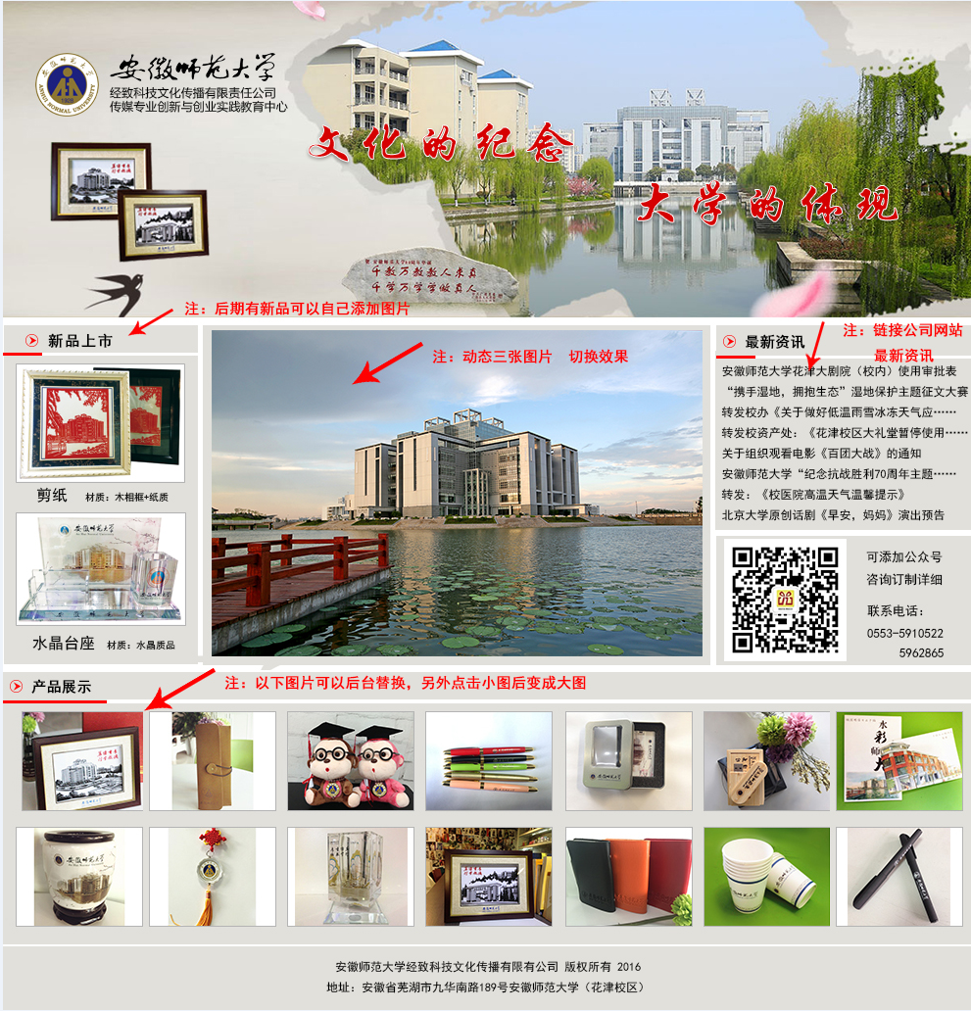
10.2 企业文化用品展示网页的开发
10.2.1 项目简介
本案例节选自客户需求开发的真实项目，以安徽师范大学经致科技文化传播有限责任公司的文化用品展示网站首页为例，介绍如何综合应用HTML5、CSS3与JavaScript相关知识开发网页。其首页显示效果如图所示。

Slide 27
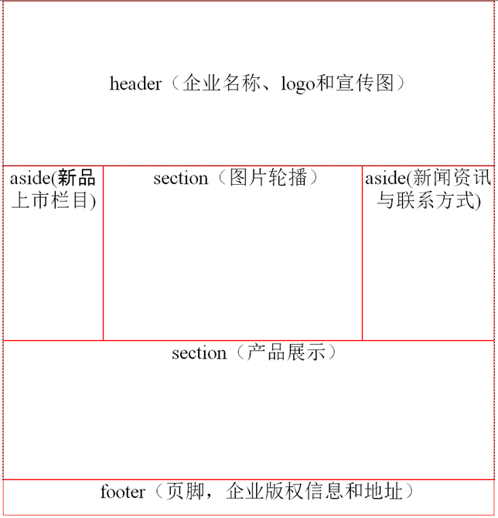
10.2 企业文化用品展示网页的开发
10.2.2 整体布局设计
该页面根据内容可以分为6个部分：
网站头部：企业Logo、名称和宣传图。
网站左侧栏：新品上市展示。
网站动态图：三张图片动态切换。
网站右侧栏：分为新闻资讯与联系方式两部分。
产品展示栏目：图片集合的形式展示产品。
网站尾部：公司版权信息与地址信息。

Slide 28
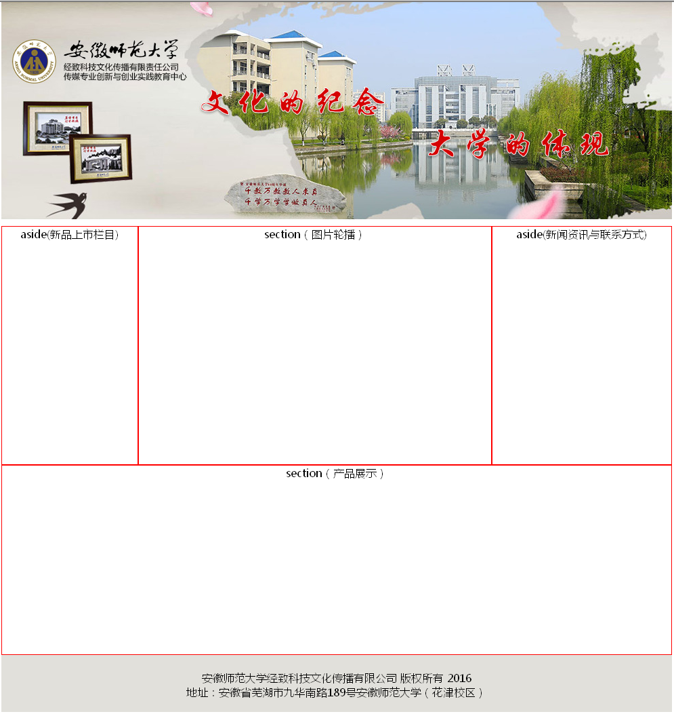
10.2 企业文化用品展示网页的开发
10.2.3 页眉页脚实现
修改CSS文件，为<header>元素添加本地images目录下的jnptop1.jpg作为背景图片；
然后为<footer>元素添加与页眉一致的灰色背景并去掉边框效果，然后在其内部添加公司的版权信息与地址。

Slide 29
10.2 企业文化用品展示网页的开发
10.2.4 主体内容实现
主体内容包括四个部分：
网站左侧栏：新品上市展示。
网站动态图：三张图片动态切换。
网站右侧栏：分为新闻资讯与联系方式两部分。
产品展示栏目：图片集合的形式展示产品。

Slide 30
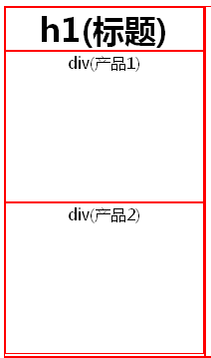
10.2 企业文化用品展示网页的开发
10.2.4 主体内容实现
1.网站左侧栏的实现
<aside id="leftAside">
<h1>h1(标题)</h1>
<div>div(产品1)</div>
<div>div(产品2)</div>
</aside>

Slide 31
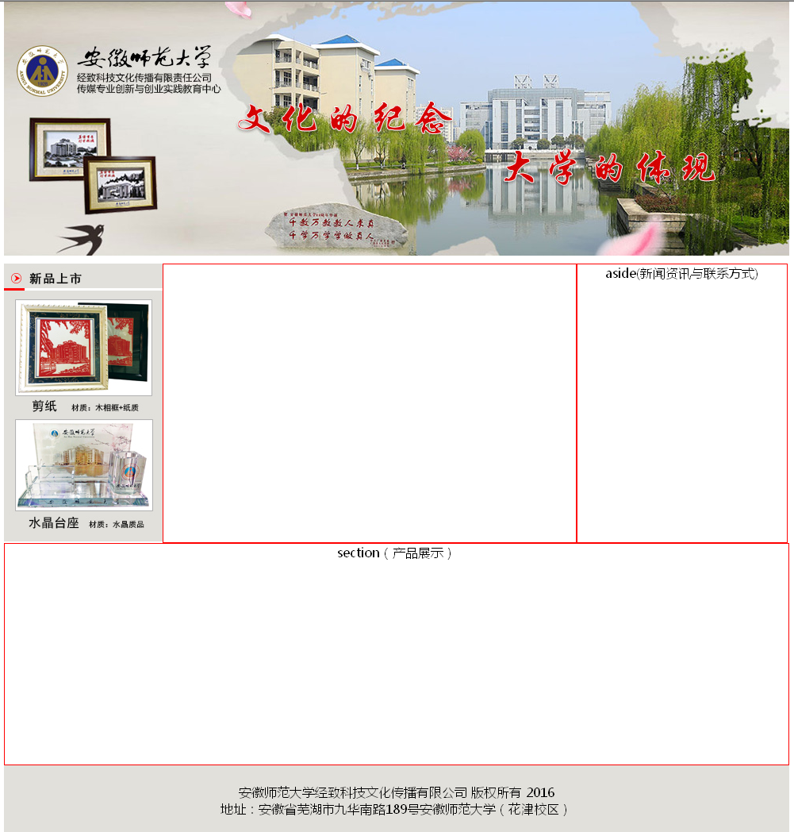
10.2 企业文化用品展示网页的开发
10.2.4 主体内容实现
1.网站左侧栏的实现cont.
标题
产品
<h1>
<a href="#"><img src="images/newproduct/xpss.jpg"></a>
</h1>
<div>
<img src="images/newproduct/xp11.jpg">
</div>
<div>
<img src="images/newproduct/xp22.jpg">
</div>

Slide 32
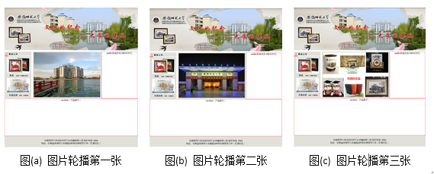
10.2 企业文化用品展示网页的开发
10.2.4 主体内容实现
2. 图片轮播效果的实现
使用jQuery技术来实现图片的淡入淡出效果。
//当前图片淡出
$("li:eq(" + index + ")").fadeOut(1500);
//新图片淡入
$("li:eq(" + index + ")").fadeIn(1500);

Slide 33
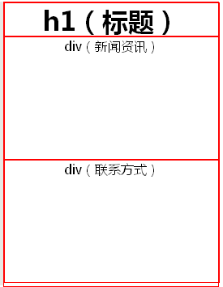
10.2 企业文化用品展示网页的开发
10.2.4 主体内容实现
3. 网站右侧栏的实现
包括新闻资讯和联系方式两个部分组成。
使用<article>和<div>元素将右侧栏划分为上下两个部分。
其中新闻资讯部分再分成标题与新闻列表。

Slide 34
10.2 企业文化用品展示网页的开发
10.2.4 主体内容实现
3. 网站右侧栏的实现cont.
<aside id="rightAside">
<article>
<h1> h1（标题） </h1>
<div id="news">
div（新闻资讯）
</div>
</article>
<div id="contact">
div（联系方式）
</div>
</aside>

Slide 35
10.2 企业文化用品展示网页的开发
10.2.4 主体内容实现
3. 网站右侧栏的实现cont.
标题
新闻列表
<h1>
<a href="#"><img src="images/news/zxzx.jpg"></a>
</h1>
<div id="news">
<ul>
<li><a href="#">测试新闻，仅供测试使用</a>
……
<li><a href="#">测试新闻，仅供测试使用</a>
</ul>
</div>

Slide 36
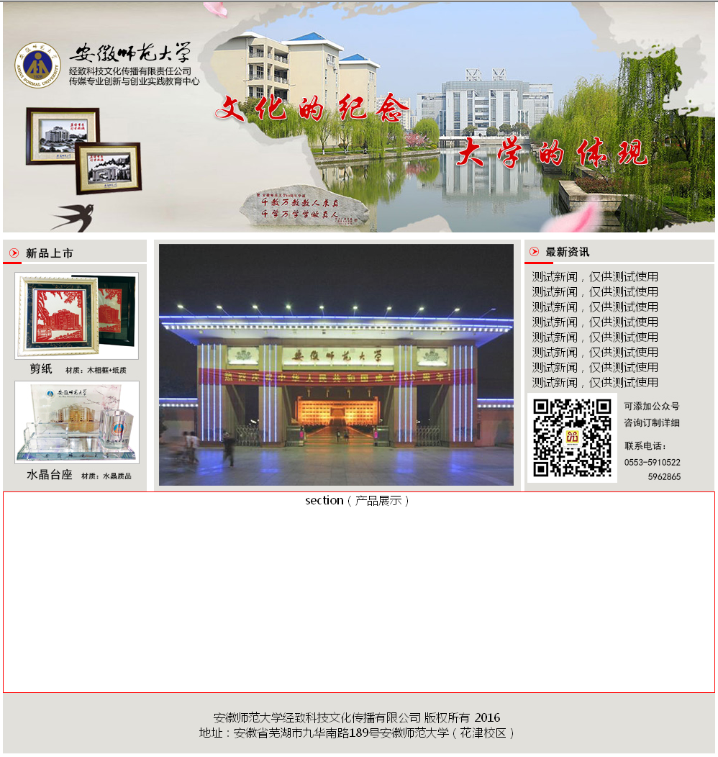
10.2 企业文化用品展示网页的开发
10.2.4 主体内容实现
3. 网站右侧栏的实现cont.
联系我们
<div id="contact">
<img src="images/contact/lxfs.jpg">
</div>

Slide 37
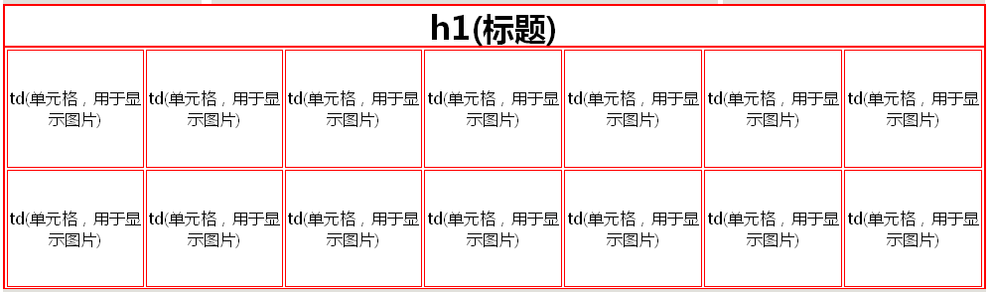
10.2 企业文化用品展示网页的开发
10.2.4 主体内容实现
4. 产品展示栏目的实现
该栏目需要将14张产品图片以2行7列的方式展示出来，并且点击产品小图可以放大查看预览图。

Slide 38
10.2 企业文化用品展示网页的开发
10.2.4 主体内容实现
4. 产品展示栏目的实现cont.
使用<table>标签制作表格
<table>内部包含了两个单元行<tr>
每个<tr>中包含7个单元格<td>

Slide 39
10.2 企业文化用品展示网页的开发
10.2.4 主体内容实现
4. 产品展示栏目的实现cont.
标题
单元格
<h1>
<a href="#"><img src="images/product/rxcp.jpg"></a>
</h1>
<table border="0">
<tr>
<td><img src="images/product/1.jpg"></td>
……
<td><img src="images/product/7.jpg"></td>
</tr>
……
</table>

Slide 40
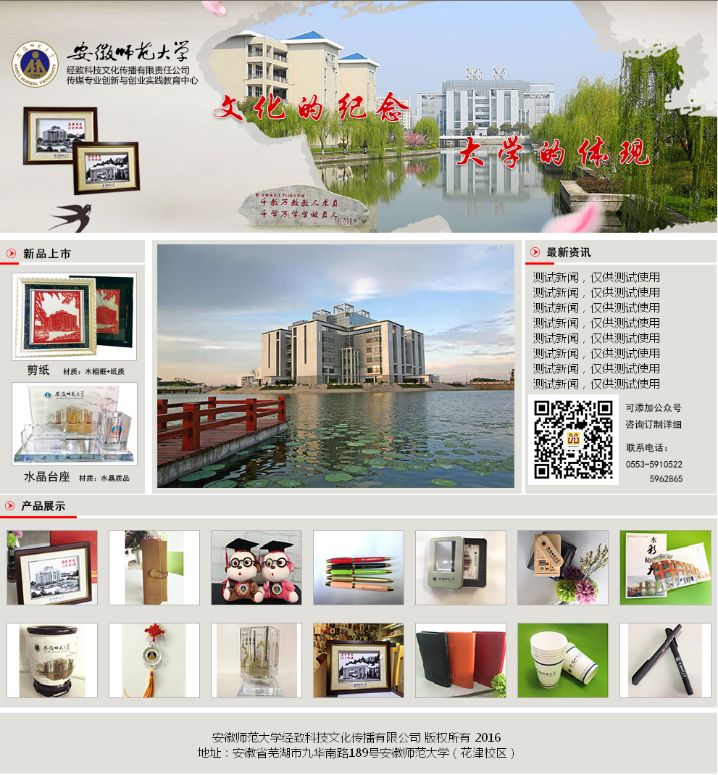
10.2 企业文化用品展示网页的开发
10.2.4 主体内容实现
4. 产品展示栏目的实现cont.

Slide 41
10.2 企业文化用品展示网页的开发
10.2.4 主体内容实现
5. 产品图片点击放大的实现
客户需求当用户点击产品展示栏目中的小图片时可以跳出一个新的悬浮框并展示该产品的大图效果。也就是说该内容正常情况下为隐藏状态，当用户点击产品图片时才呈现在页面上。

Slide 42
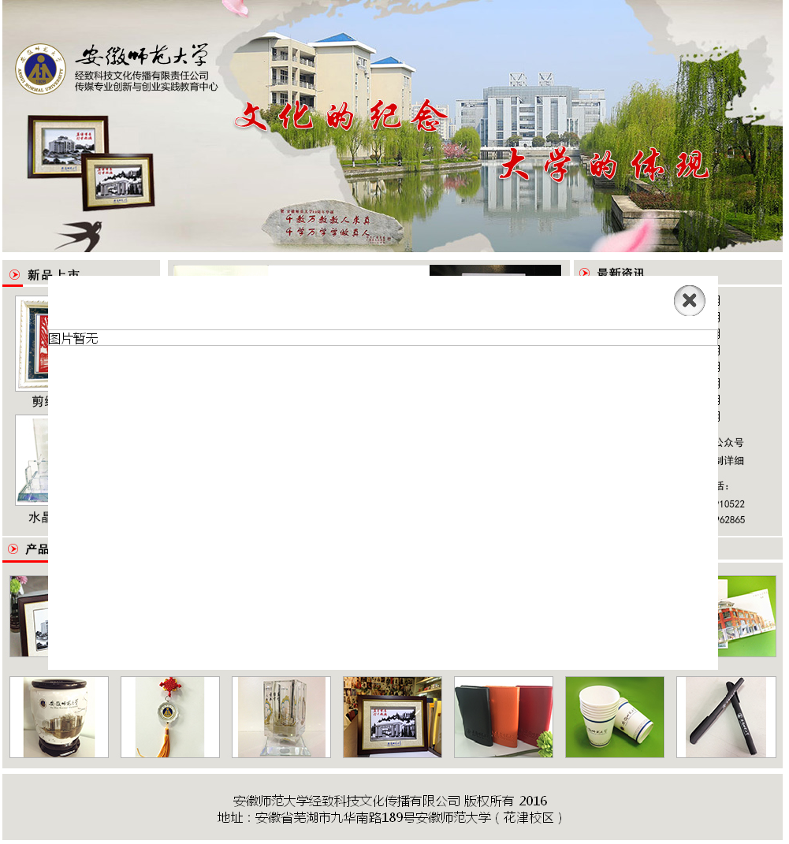
10.2 企业文化用品展示网页的开发
10.2.4 主体内容实现
5. 产品图片点击放大的实现cont.
首先在页面上设计该板块
使用<div>元素在页脚之前添加悬浮框
使用<button>和<img>元素创建关闭按钮与图片展示区域

Slide 43
10.2 企业文化用品展示网页的开发
10.2.4 主体内容实现
5. 产品图片点击放大的实现cont.
修改CSS代码中产品放大页面的display属性值为none，使其初始为隐藏状态。
display:none;

Slide 44
10.2 企业文化用品展示网页的开发
10.2.4 主体内容实现
5. 产品图片点击放大的实现cont.
自定义函数showImage(name)用于指定需要放大的查看的产品图片，其中name对应图片名称。
//产品大图展示
function showImage(name){
//产品放大区域淡入
$("#showImage").fadeIn(500);
//指定查看的图片路径
$("#productImg").attr("src","images/product/large/"+name+".jpg");
}

Slide 45
10.2 企业文化用品展示网页的开发
10.2.4 主体内容实现
5. 产品图片点击放大的实现cont.
最后，为关闭按钮添加onclick点击事件
<button onclick="closeImage()">
<img src="images/product/close.png" alt="关闭" width="40" height="40">
</button>

Slide 46
10.2 企业文化用品展示网页的开发
10.2.4 主体内容实现
5. 产品图片点击放大的实现cont.
在JavaScript中定义closeImage()方法
//关闭产品大图
function closeImage() {
//产品放大区域淡出
$("#showImage").fadeOut(500);
}

Slide 47
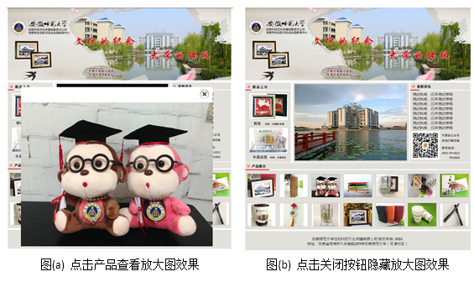
10.2 企业文化用品展示网页的开发
10.2.4 主体内容实现
最终效果

